Slide 1

வாரம்தோறும் நாயன்மார்கள் வரலாறு
28
சண்டேசுர நாயனார்

Slide 2

அவதாரத் தலம் | சேய்ஞலூர்
முத்தி திருநாள் | உத்திரம்
முத்தி மாதம் | தை
முத்தி தலம் | திருஆப்பாடி
வழிபாடு | இலிங்கம்

Slide 3
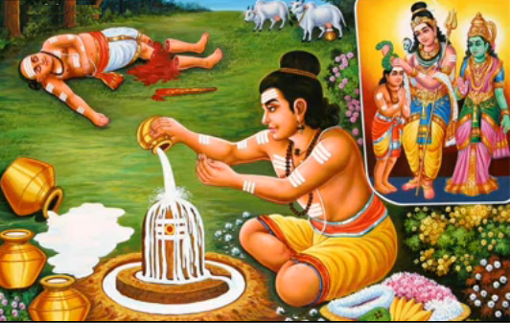

Slide 4
தொகை
மெய்ம்மையே திருமேனி வழிபடா நிற்க வெகுண்டெழுந்த
தாதைதாள் மழுவினால் எறிந்த
அம்மையான் அடிச்சண்டிப் பெருமானுக் அடியேன்
திருமுறை 7-39-3

Slide 5
வகை
குலமேறிய சேய்ஞலூரிற் குரிசில் குரைகடல்சூழ்
தலமே றியவிறற் சண்டிகண்டீர் தந்தை
தாளிரண்டும் வலமேறிய மழுவால் எறிந்து
ஈசன் மணிமுடிமேல் நலமேறிய பால்
சொரிந்தலர் சூட்டிய நன்னிதியே.
திருமுறை 11-23-23

Slide 6
விரி
அண்டர் பிரானும் தொண்டர் தமக்கு அதிபன்
ஆக்கி அனைத்துநாம் உண்ட கலமும்
உடுப்பனவும் சூடு வனவும் உனக்காகச்
சண்டீசனுமாம் பதந்தந்தோம் என்றங்
அவர்பொற் றடமுடிக்குத் துண்ட மதிசேர்
சடைக்கொன்றை மாலை வாங்கிச் சூட்டினார்.
திருமுறை 12-20-56

Slide 7
குறிப்பு
இவர் இயற்பெயர் விசாரசருமர்.
இவர் சிவலிங்கம் ஒன்றை மணலால்
அமைத்து, பூக்களால் சிவலிங்கத்தை
அர்ச்சித்து, பாலால் அபிடேகம் செய்தார்.
சிவ பூசைக்கு இடையூறு விளைவித்த
எச்சதத்தன், தனது தந்தை என்றும் பாராமல்
அவர் இரண்டு கால்களையும் தடிந்தார்.

Slide 8
குறிப்பு
சிவபெருமான், விசாரசருமரைத்
தொண்டர்களுக்கெல்லாம் தலைவன் ஆக்கி,
‘சண்டீசர்’ பதவி அளித்தார்.
இவர் காலத்தால் மிகவும் முற்பட்டவர்.
12 திருமுறைகளிலும் இடம்பெற்றுள்ள ஒரே
நாயனார்.

Slide 9
திருமந்திரத்தில் சண்டீசர்
உறுவ தறிசண்டி ஒண்மணல் கூட்டி
அறுவகை ஆன்ஐந்தும் ஆட்டத்தன் தாதை
செறுவகை செய்து சிதைப்ப முனிந்து
மறுமழு வால்வெட்டி மாலைபெற் றானே.
திருமுறை 10-2-3(5)

Slide 10
நாம் செய்ய வேண்டியது
இல்லத்தில் பூவும் நீரும் கொண்டு
சிவ பூசை செய்ய வேண்டும்.
சிவ பூசைக்கு இடையூறு செய்யாமல் இருக்க வேண்டும்.
பசு மடங்களை அமைக்கவும், பராமரிக்கவும் தன்னால் இயன்ற உதவிகளைச் செய்ய வேண்டும்.

Slide 11
நாம் செய்ய வேண்டியது
வாரம் ஒரு முறையாவது கோயிலுக்கு வந்து சிவபெருமானை வழிபட வேண்டும்.
கோவிலை தூய்மையாக வைக்க வேண்டும்.
கோவில் சொத்துக்களைக் பாதுகாத்து பராமரிக்க உதவி செய்ய வேண்டும்.

Slide 12
வழங்குபவர்
சிவத்திரு ராமகிருஷ்ண ஓதுவார்

Slide 13
தேவார வகுப்பு
ஞாயிறு தோறும் ஆலயத்தில் காலை 8.30 மணிக்கு திருமுறை வழிபாடு மற்றும் தேவார வகுப்புகள் நடத்தப்படுகின்றன

Slide 14

திருச்சிற்றம்பலம்

